Slide 1
корзинка
МОДУЛЬНОЕ ОРИГАМИ
08.04.2020г.
Объединение «Страна Рукоделия», группа 1-го года обучения
Тема: «Модульное оригами. Корзинка.».
Педагог: Сулаева О.Н.
4 часа

Slide 2
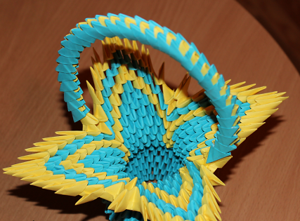
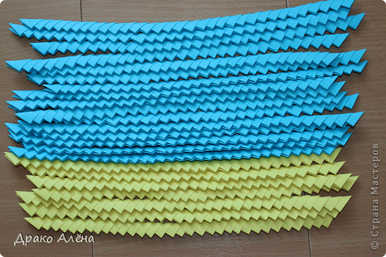
Попробуем сделать вот такую корзинку из модулей. Для изготовления корзины понадобится 692 модуля (500 синих, 192 желтых).

Slide 3
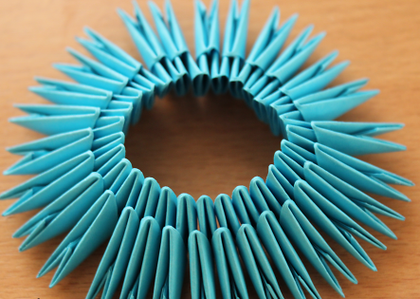
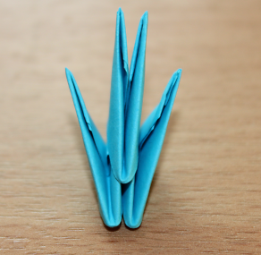
Модули собираем обычным способом.
Соединяем в круг 28 модулей.

Slide 4
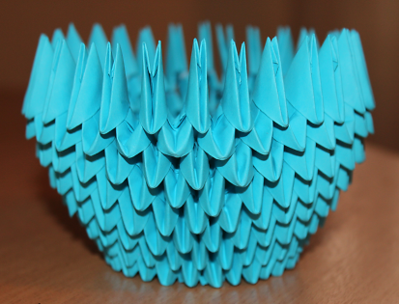
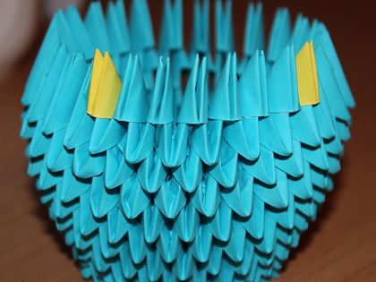
В высоту поднимаем на 8 рядов, по 28 модулей в ряду.
В 9-ом ряду модули ставим обратной стороной, чередуя 1 желтый, 6 синих, и т.д.

Slide 5
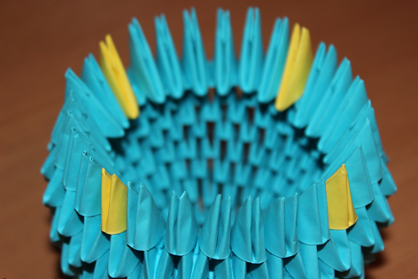
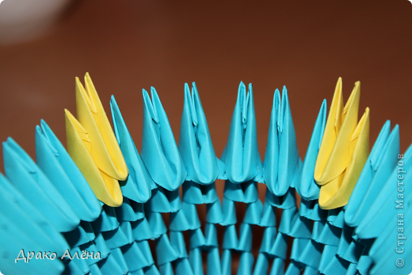
В итоге у нас получилось 4 желтых перевернутых модуля и 24 синих перевернутых. Начинаем собирать стороны-"крылышки" корзинки, на желтые модули ставим с обеих сторон по одному желтому модулю.

Slide 6
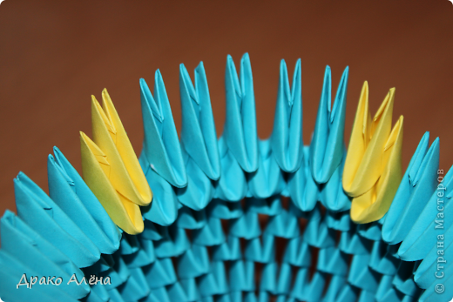
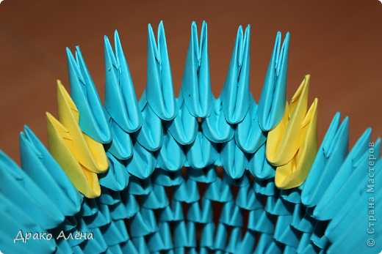
Между ними 5 синих модулей. В следующем ряду будет 6 синих модулей.

Slide 7
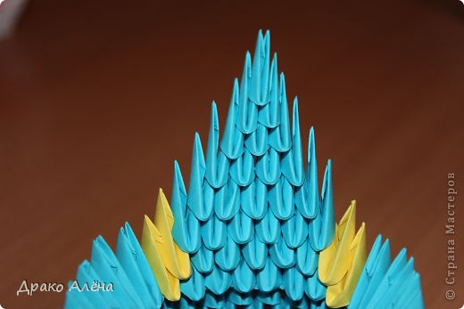
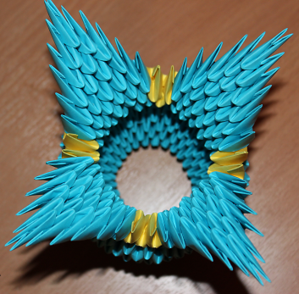
Собираем вот такую ёлочку после 6-ти модулей: 5, 4,3,2,1. Повторяем всё со всех 4-х сторон.

Slide 8
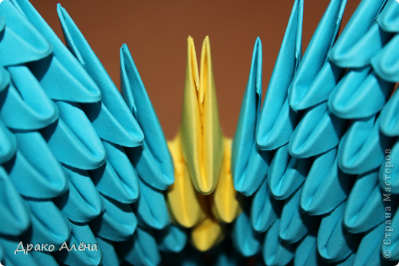
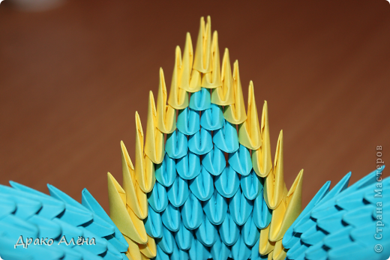
Следующий ряд, это желтые модули, для этого на стороны двух желтых модулей ставим один желтый. Обрамляем края "крылышек" желтыми модулями.

Slide 9
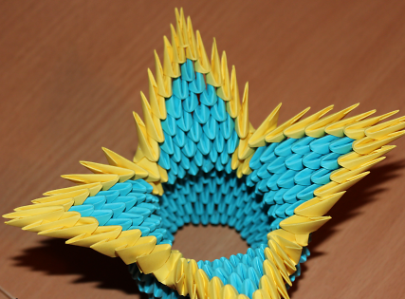
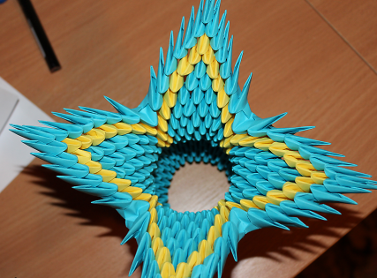
Повторяем со всех сторон. Следующий ряд - синие модули по кругу.

Slide 10
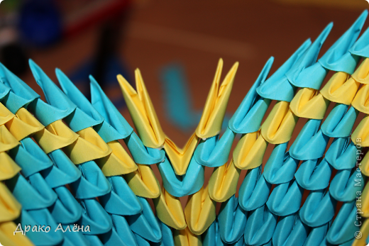
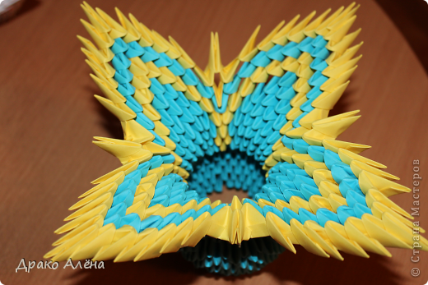
Закончить сборку корзинки нужно желтым цветом, для этого на край между сторонами добавим один желтый модуль, на концы которого ставим 2 желтых модуля. В итоге у нас получится вот такой цветочек.

Slide 11
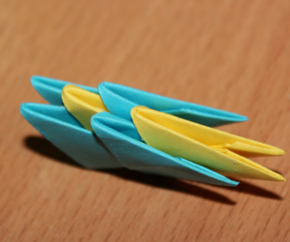
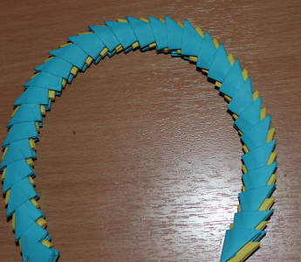
Собираем ручку для нашей корзинки, для этого чередуем модули: 2 синих, 1 желтый, 2 синих, 1 желтый и т.д. Получается вот такая ручка-змейка.

Slide 12
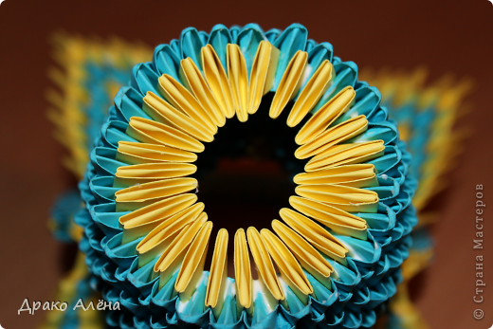
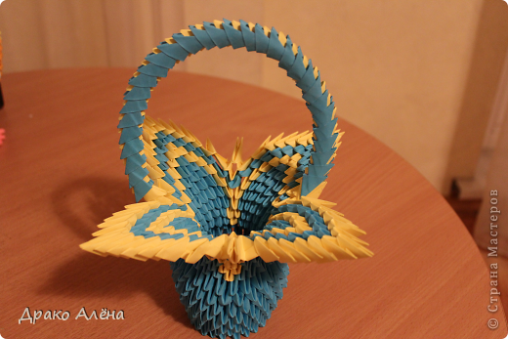
Дно корзинки выкладываем еще одним рядом желтых модулей. Крепим ручку.

Slide 13
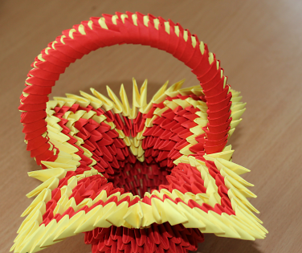
Корзинка готова!

Slide 14
Источники:
http://easyen.ru/load/shablony_prezentacij/universalnye_shablony/shablony_prezentacii_lilii/509-1-0-32019
http://stranamasterov.ru/img4/i2012/06/26/img_3309.png?m=1340681122
http://stranamasterov.ru/img4/i2012/06/26/img_3211.png?m=1340681124
http://stranamasterov.ru/img4/i2012/06/26/img_3229.png?m=1340681126
http://stranamasterov.ru/img4/i2012/06/26/img_3244.png?m=1340681129
http://stranamasterov.ru/img4/i2012/06/26/img_3248.png?m=1340681130
http://stranamasterov.ru/img4/i2012/06/26/img_3250.png?m=1340681132
http://stranamasterov.ru/img4/i2012/06/26/img_3257.png?m=1340681134
http://stranamasterov.ru/img4/i2012/06/26/img_3259.png?m=1340681135
http://stranamasterov.ru/img4/i2012/06/26/img_3260.png?m=1340681137
http://stranamasterov.ru/img4/i2012/06/26/img_3261.png?m=1340681139
http://stranamasterov.ru/img4/i2012/06/26/img_3262.png?m=1340681140
http://stranamasterov.ru/img4/i2012/06/26/img_3268.png?m=1340681142
http://stranamasterov.ru/img4/i2012/06/26/img_3270.png?m=1340681145
http://stranamasterov.ru/img4/i2012/06/26/img_3276.png?m=1340681147
http://stranamasterov.ru/img4/i2012/06/26/img_3277.png?m=1340681149
http://stranamasterov.ru/img4/i2012/06/26/img_3282.png?m=1340681151
http://stranamasterov.ru/img4/i2012/06/26/img_3289.png?m=1340681152
http://stranamasterov.ru/img4/i2012/06/26/img_3290.png?m=1340681154
http://stranamasterov.ru/img4/i2012/06/26/img_3322.png?m=1340681156
http://stranamasterov.ru/img4/i2012/06/26/img_3319.png?m=1340681157
http://stranamasterov.ru/img4/i2012/06/26/img_2315.png?m=1340681159

